Slide 1
6. 라즈베리파이 카메라 모듈

Slide 2
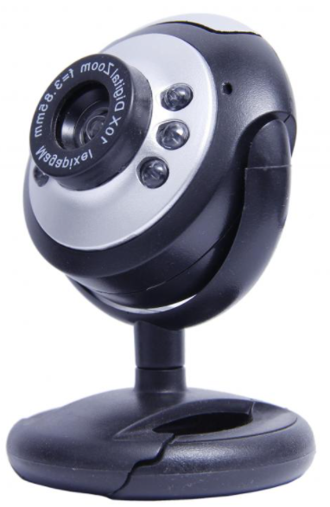
프로젝트 목록
Home Camera
Digital Doorlock
Face Recognition
POV + Camera + Electric Fan
Real-Time People Counter
카메라 모듈 활용 가능!

Slide 3
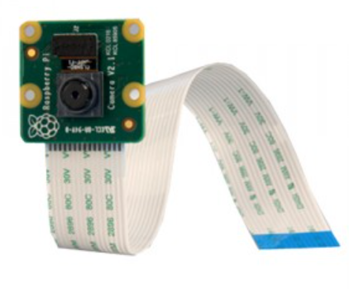
라즈베리파이 카메라 모듈
Image Sensor : Sony IMX 219 PQ CMOS image sensor in a fixed-focus module
Resolution : 8-megapixel
Still picture resolution : 3280 x 2464
Max image transfer rate
1080p: 30fps (encode and decode)
720p: 60fps
Weight : 3g

Slide 4
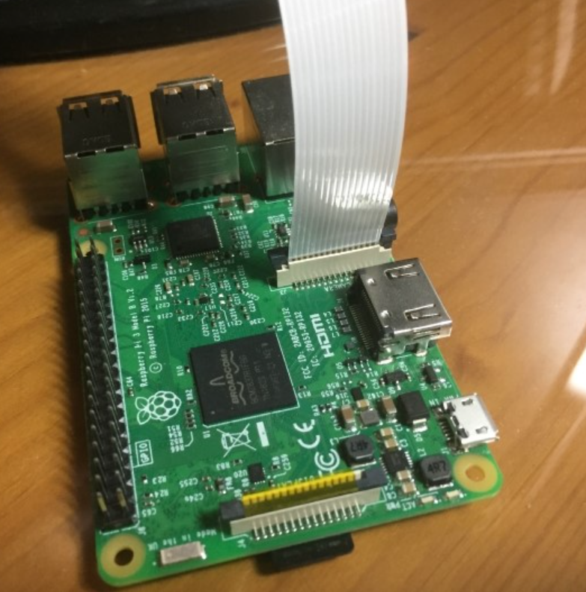
카메라 모듈 연결
라즈베리파이 CSI 포트에 카메라 모듈을 연결
CSI(Camera Serial Interface) 포트: 디스플레이 기기를 연결하는데 쓰이는 단자
흰부분이 HDMI 단자 방향으로 향하도록 라즈베리파이에 연결

Slide 5
카메라 설정
설정 들어가기
좌측 상단 메뉴 -> Raspberry Pi Configuration
명령어로도 접근 가능(sudo raspi-config)
Interface-> Camera 선택 후 enable로 변경
라즈베리파이 reboot

Slide 6
카메라 사용 (사진 촬영)
터미널에서 명령어 입력
raspistill -o test.jpg
10초 후에 사진 촬영
raspistill -o test_10s.jpg -t 10000
10000ms 후에 사진을 찍고 test.jpg라는 파일로 저장
사진이 뒤집어질 경우 -vf 명령어 사용

Slide 7
카메라 사용 (동영상 촬영)
터미널에서 명령어 입력
raspivid -o test_video.h264 -t 5000
GPAC을 사용한 동영상 인코딩 (h264 to mp4)
sudo apt-get install -y gpac
MP4Box -add test_video.h264 test_video.mp4

Slide 8
파이썬 코드 사용 (동영상 촬영)
from picamera import PiCamera
import time
camera = PiCamera()
camera.start_preview()
time.sleep(5)
camera.capture('/home/pi/capture.jpg')
camera.stop_preview()

Slide 9
파이썬 코드 사용 (동영상 촬영)
from picamera import PiCamera
import time
camera = PiCamera()
camera.start_preview()
time.sleep(5)
camera.start_recording('/home/pi/video.h264')
time.sleep(10)
camera.stop_recording
camera.stop_preview()

Slide 10
Thank You

